Slide 1
Laboratornaya rabota 2
Karpov Chugin

Slide 2
Данные
Данные на обработку состояли из 5 файлов
● Запросы на оплату(6 886 случаев, 36 796 событий): Этот набор данных содержит все запросы на получение оплаты расходов на поездку.
● Внутренние декларации (10 500 случаев, 56 437 событий): Этот набор данных содержит все внутренние поездки, их детали и процедуры.
● Предоплаченные командировочные расходы (2 099 случаев, 18 246 событий):
● Международные декларации(6449 случаев, 72151 событие): Этот набор данных содержит все международные поездки, их детали и процедуры.
● Разрешения на поездки (7 065 случаев, 86 581 событие): Этот набор данных содержит всю информацию, связанную с разрешениями на поездки (внутренние или международные).

Slide 3

Международные декларации
Первый набор данных, который мы собираемся проанализировать, это международная декларация, этот набор данных содержит все подробности о международных поездках сотрудников.
Большинство действий начинается с Разрешения, подписанного работником,. Также, мы видим очень низкое количество действий, начатых Декларацией, сохраненной сотрудником, поэтому мы можем рассматривать эту начальную точку как шумные данные.

Slide 4
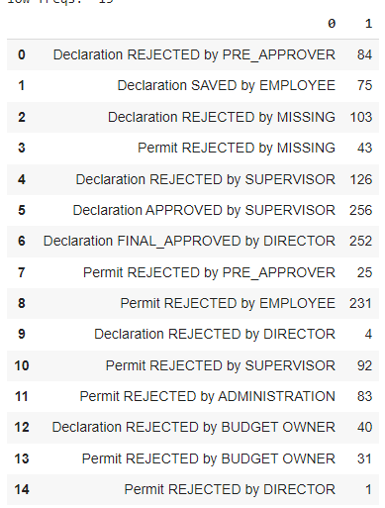
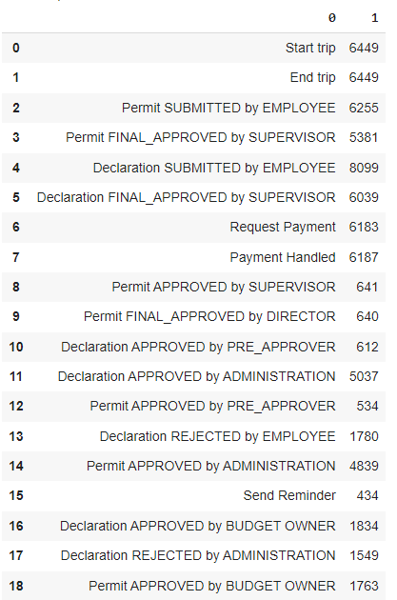
Международные декларации
Между начальной и конечной точкой находится 34 вида деятельности, и среди них 15 видов деятельности имеют низкую частоту (300 событий)
События с
низкой
частотой
События с
высокой
частотой

Slide 5
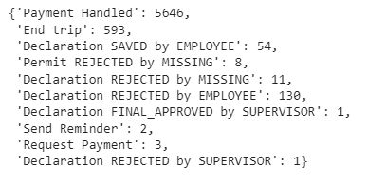
Международные декларации
Все события в журнале событий также завершились следующими действиями
Большинство действий закончилось на Payment Handled, поэтому мы можем рассматривать это действие как хороший вариант в качестве конечной точки

Slide 6
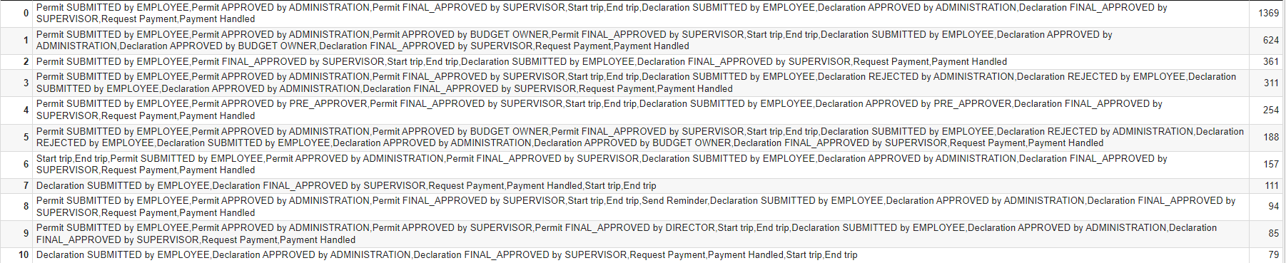
Анализ вариантов
Анализ вариантов набора данных показал, что существует 753 различных варианта от начала до конца деятельности Ниже представлены 10 самый популярных
Большинство случаев обрабатывается 5 вариантами.

Slide 7
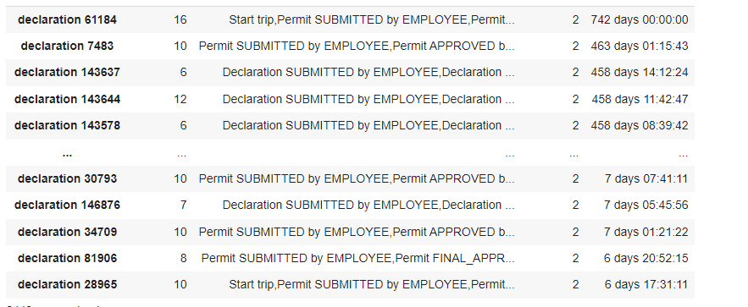
Продолжительности
Касаемо продолжительности: Максимальное - 742 дня Минимальное - 6 дней Среднее - 86 дней

Slide 8
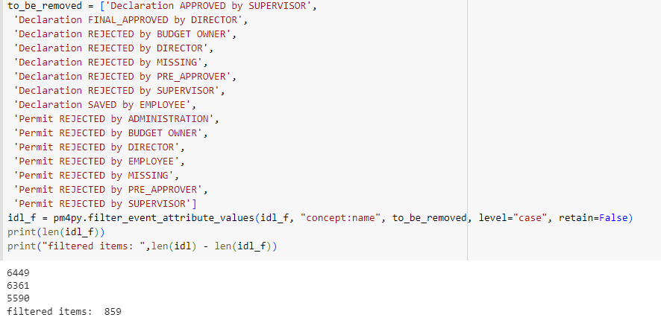
Фильтрация
Важно, чтобы в наборе данных не было больших шумов и он был пригоден для продолжения работы над следующими разделами и обнаружения процессов

Slide 9
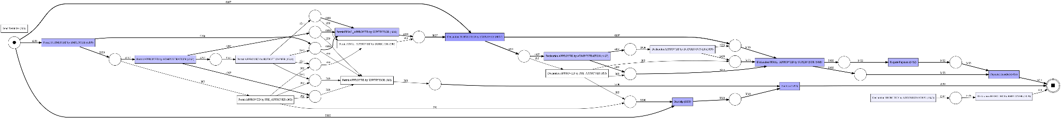
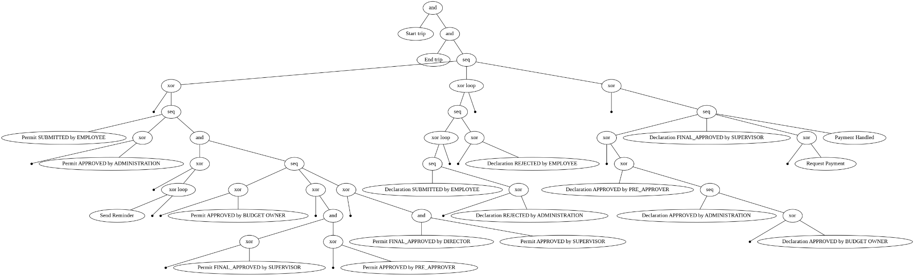
Сети петри
Alpha miner
Inductive miner tree

Slide 10
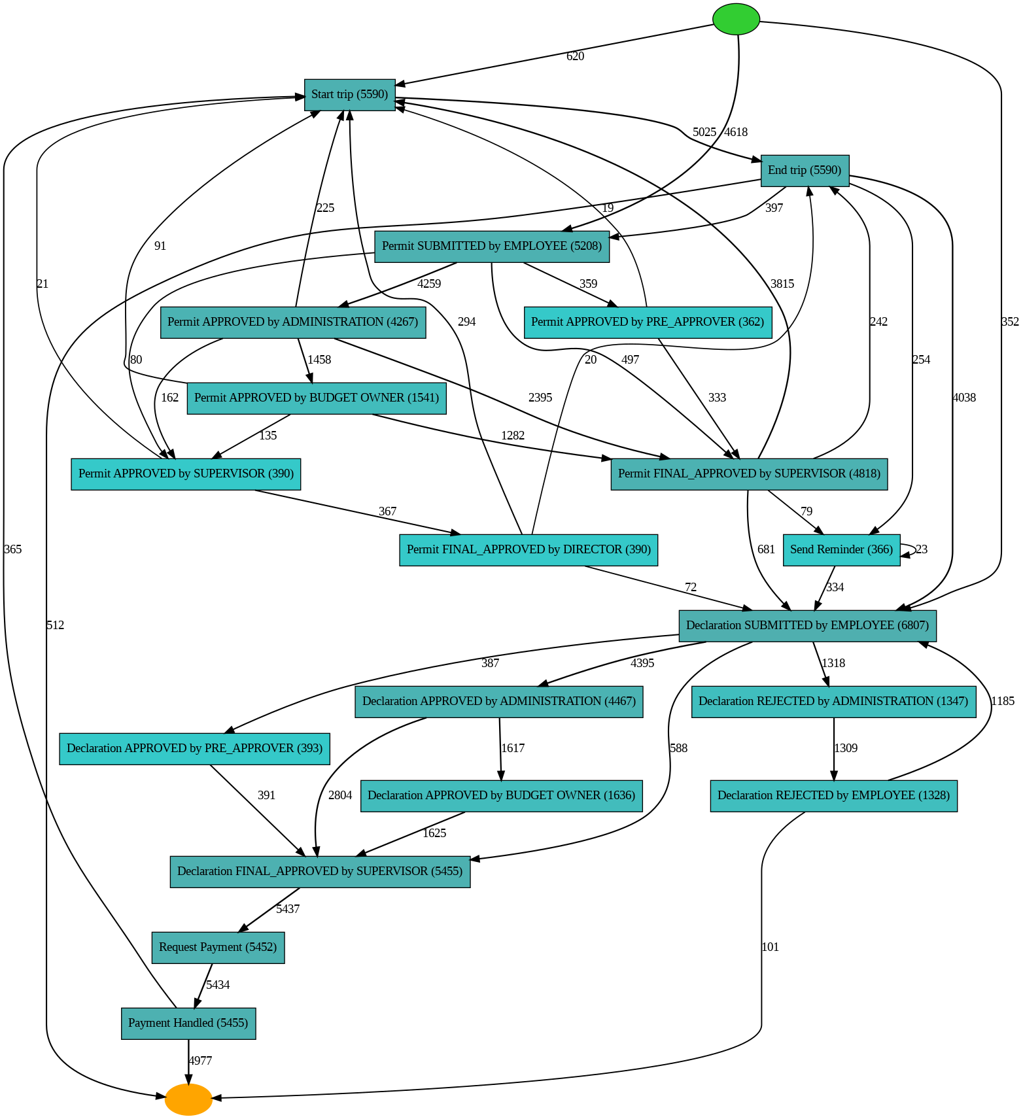
Граф эвристического алгоритма
Heuristic miner

Slide 11
Сети петри
Heuristic miner petrinet

Slide 12
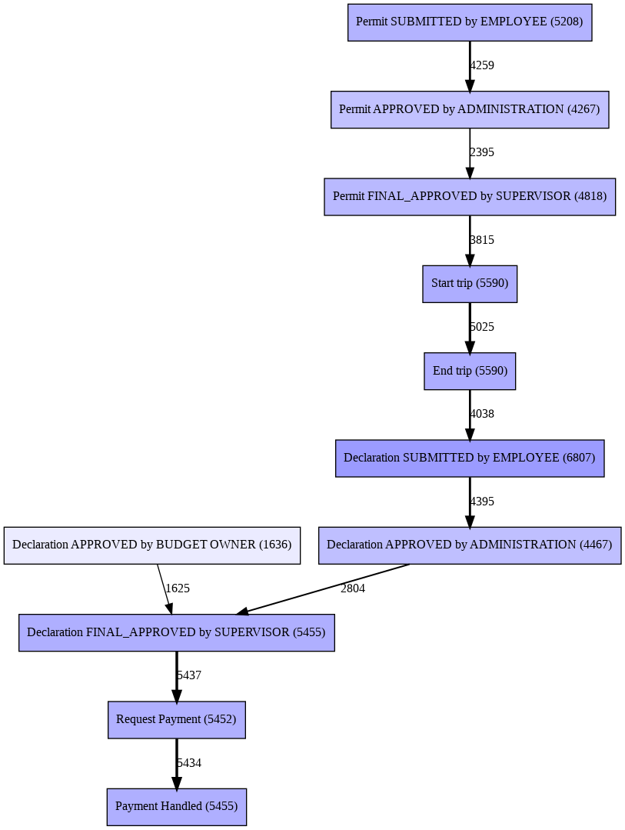
DFG
DFG

Slide 13
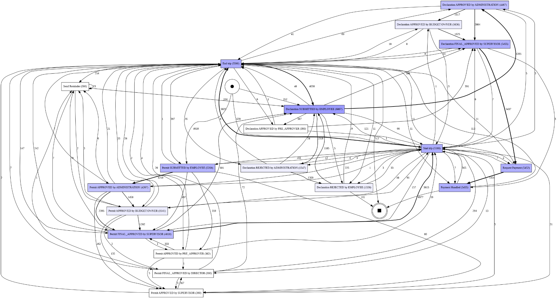
DFG
Полный DFG

Slide 14
Метрики
Алгоритм | Precision | Generalization | Simplicity | Fitness
Alpha miner | 0.406 | 0.973 | 0.482 | 0.750
Heuristic miner | 0.979 | 0.971 | 0.818 | 0.932
Inductive miner | 0.476 | 0.934 | 0.644 | 1.0

